Slide 1
9. Feminism
Feminism (ld femina “naine”) on arusaam, et
mehe ja naise suhted peavad olema
võrdõiguslikud
“Juba kehaehituse järgi võib öelda, et tõsisem mõttetöö
naistele ei sobi.” A. Schopenhauer

Slide 2
Õpilaste näited
Tooge näiteid patriarhaalse rõhumise kohta (rääkisime tunnis)

Slide 3
Patriarhaalne rõhumine
Feministid juhivad tähelepanu sellele, et meie ühiskond on patriarhaalne, st selles domineerivad mehed.
Patriarhaalsuse tulemuseks on naiste tõrjutus “tühisematesse sfääridesse” (nt koju või mehest vähemtasustatavale tööle).
Naised on feministide arvates kaasatud meeste loodud struktuuridesse ja meeste ootustesse.

Slide 4
Neli näidet patriarhaalsusest
Kui naine abiellub, võtab ta sageli ootuspäraselt mehe perekonnanime ning kannab sõrmust, mis näitab, et ta “kuulub mehele”.
Naiselt oodatakse üldjuhul, et ta teeks koduseid töid ja kasvataks lapsi, isegi kui ta käib palgatööl. (Tema kodutöö on ju “nähtamatu” ja rahaliselt tasustamata, kuid ometi hindamatu!).
Üldjuhul naise kodutöö ja laste kasvatamine võimaldabki mehel raha teenimas käia – ta saab palka ja tal on kõrgem staatus, sest tal on “tõeline” töö.
Ühiskonnas püsivad järgmised rollijaotused: naised on enamasti haiglaõed, mehed aga üldjuhul arstid (kas olete näinud haiglaõde, kes on mees?); naised on enamasti õpetajad, mehed aga õppealajuhatajad või direktorid; naised saavad meestest vähem palka jne.

Slide 5
Toetav toimimine – eelistuslik vastuvõtupoliitika (Wolff 2005)
Meil on ülikool, mis soovib rohkem vastu võtta naisüliõpilasi:
Kehtestatakse ranged vastuvõtukvoodid, mis näevad ette kindla arvu kohti üksnes naisüliõpilastele
Pole kvoote, kuid naiste sisseastumisavaldusi vaadeldakse soodsamas valguses
Sisseastuja sugu kasutatakse kaalukivina võrdvõimekate kandidaatide vahel valimisel
Iga vastuvõtupoliitika on mingis mõttes diskrimineeriv.
Igasugune diskrimineerimine pole veel ebaõiglane.

Slide 6
Vastuvõetamatu diskrimineerimine (Wolff 2005)
See on valik ebaoluliste tunnuste alusel
Kas sugu ja rass on olulised tunnused?
Toetava tomimise puhul saab sugu oluliseks, sest eesmärgiks on saavutada sooline võrdõiguslikkus erinevatel elualadel
Probleem: rassilise või soolise diskrimineerimise vastu suunatud argumendi saab pöörata argumendiks toetava toimimise vastu

Slide 7
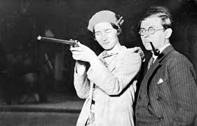
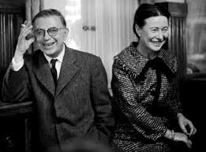
Simone de Beauvoir
Simone de Beauvoir kirjutas: naiseks ei sünnita, naiseks saadakse.
See tähendab, et naisolemus (ja ka mees kui selline, nagu hiljem on väidetud) konstrueeritakse igas ühiskonnas ja igas ajastus uuesti.
Naised võtavad sealjuures omaks meeste arusaama iseendast ja etendavad neid rolle, milles mehed neid tahavad näha.

Slide 8
Rollidest
Mehe roll
Naise roll
Seda rolli tuleb õppida (Berns, 2004)
See, mida õpetada, kujuneb välja konkreetses ühiskonnas
Soorolli mõjutavad ühiskondlikud normid ja tabud, need suunavad käitumist (ka alateadlikult)

Slide 9
Soorollidest (Wolff 2005)
Sotsiaalselt konstrueeritud kategooria!
Kohati jaotunud täiesti meelevaldselt:
mõnes ühiskonnas karjatavad ainult mehed kitsi, teises ainult naised
ei eksisteeri bioloogilist põhjust
erinevus tuleb tavast, mis on sotsiaalne konstruktsioon
Seda peaks saama põhimõtteliselt ümber hinnata või muuta ...

Slide 10
Kuidas muuta?
Nt sotsiaalpoliitika kaudu:
Emaduspuhkuse asendamine „vanemapuhkusega“ – võib kasutada ükskõik kumb vanematest
Kui me püüame aga ühendada naiste karjääri perega, siis tekivad „topelttööpäevad“

Slide 11
Topelttööpäevad
On väidetud:
„Täiskohaga töötavate naiste abikaasad tegid päevas keskmiselt kaks minutit rohkem majapidamistöid kui koduperenaiste abikaasad – aeg, millest vaevalt piisab muna pehmekskeetmiseks“. (Barbara R. Bergmann, tsiteeritud Wolff 2005, lk 219)
Järeldus: naisel puudub selline autonoomia, mis on tema mehel

Slide 12
2 tähtsat mõistet
Feministide ühine veendumus on see, et tuleb vahet teha kahel olulisel mõistel:
sugu (ingl sex), mis on naise biloloogiline iseloomustus;
geenus (ingl gender), mis on naise sotsiaalne iseloomustus.
Seega – naissoost olendina sünnitakse, naiseks aga kujunetakse!
Feministide seisukoht: selleks, et muuta naise rolli ühiskonnas, ei pea muutma naise anatoomiat!

Slide 13
Võimalikud variandid
Sotsiaalne naine
Sotsiaalne mees
Bioloogiline naine
Bioloogiline mees
Transvestiidid (esialgne biol sugu, hormoonravi ja muuga “ümber tehtud” biol sugu, sotsiaalne sugu)

Slide 14
Bioloogiline mees,
Sotsiaalne naine?

Slide 15
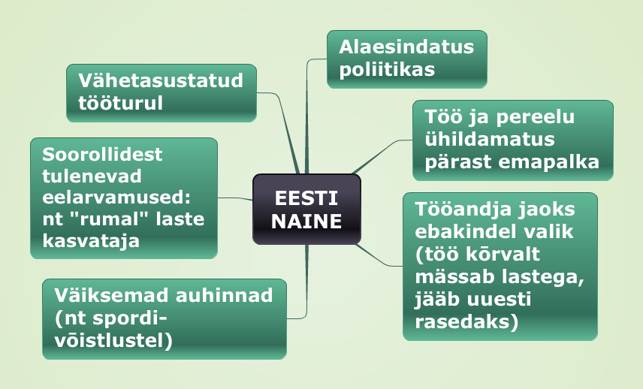
Tunnis toimunud arutelu (rühmatöö)

Slide 16
Mõned näited
Vendluse vaim
Naispiloot
Meessekretär
Meesõde
Aseesimees (nt parlamendis)
“Vabadus, võrdsus, vendlus!”

Slide 17
Näide elus enesest
ÕL 30. okt 2009, Kadri Aavik
Vigursõit jalgrattaga ühes pealinna lasteaias (5-6 a)
Kes võitsid – poisid või tüdrukud? (rääkisime tunnis)

Slide 18
Eesti saavutused soolise võrdõiguslikkuse osas (vt http://www.fem.ee/editor_files/107.ppt#7)
Jõustunud on soolise võrdõiguslikkuse seadus (01.05.2004)
Tööle on asunud soolise võrdõiguslikkuse volinik (03.10.2005)
Soolise võrdõiguslikkuse üle diskuteeritakse pidevalt meedias
Suur mõju on olnud Põhjamaadel ja Euroopa Liidul (nt Rootsis ja Soomes üle poole poliitikutest on naised, Eestis u 13%)

Slide 19
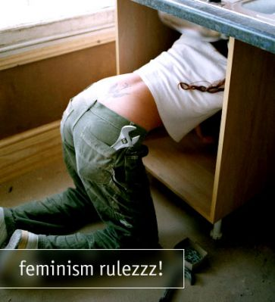
Feminism jaguneb üldjoontes kaheks:
võrdsete õiguste feminism
radikaalne feminism
http://www.pildid.ee/albums/userpics/10322/normal_feminism.jpg

Slide 20
Võrdsete õiguste feminism
Selle suuna pooldajad leiavad, et meeste ja naiste ebavõrdsus tuleneb eelkõige puudulikust seadusandlusest.
Nad leiavad, et seadusi muutes kaob ka meeste ja naiste sotsiaalne ebavõrdsus.
Seadused peaksid naistele andma hääleõiguse, õiguse vallata abielus oma varandust, lahutada abielu jne.

Slide 21
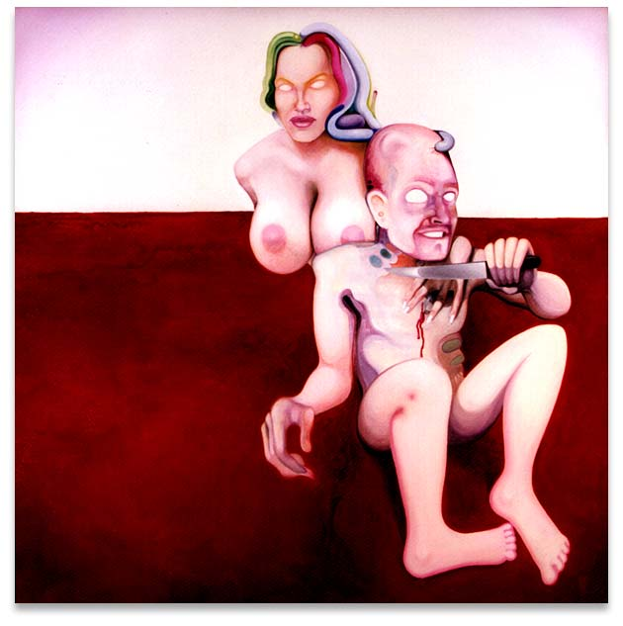
Radikaalne feminism
Radikaalne feminism väidab, et ühiskonnas tuleb muuta naiste suhtes kehtivat mõtteviisi.
Radikaalsed feministid kinnitavad, et sajanditevanused arusaamad naisest on eelarvamuslikud ning määravad naise teisejärguliseks ja alistatud olevuseks.
Olukorra muudab hullemaks see, et ka naised ise on taolisest eelarvamuslikust suhtumisest läbi imbunud ega suudagi teisiti mõelda.

Slide 22
Radikaalsed feministid tahavad muuta järgmisi kivistunud seisukohti meeste ja naiste kohta:
1. Naine on loomult emotsionaalne, mees aga mõistuslik olend.
2. Mees olevat loomult aktiivne, naine aga passiivne. (Tüüpiliseks peetakse, et mees käib tööl ning naise tegevus peaks jääma kolme K raamidesse (sks Kinder, Küche, Kirche, “lapsed, köök, kirik”).
3. Naine on teisejärguline, kuna ta on loodud mehe küljeluust.
4. Kuna Vana Testamendi järgi meelitas naine meest maitsma keelatud puu vilju, on naine seetõttu mehele ohtlik ning teda ei tasu usaldada.
5. Naine peab olema allaheitlik oma mehele ning kuulama mehe sõna.

Slide 23
Platoni feminism
Kõik ametid riigis, kuni kõige kõrgemani välja, peaksid olema avatud ka naistele!
Naised ei tohi kõrvale jääda kasvatusest, teadmistest ega heast haridusest.
Ainus vahe, mis meest ja naist eristab, on see, et üks sigitab ja teine sünnitab.
NB! Sellised Platoni ideed jäid aastasadadeks suureks utoopiaks.

Slide 24
Olulised mõisted ja isikud seoses feminismiga (tegime tunnis)
Tuntuim feminist, kes väitis, et naise sooroll konstrueeritakse meeste poolt.
Meestekesksus ühiskonnas.
Seadus, mille Eesti riik on vastu võtnud soolise ebavõrdsuse leevendamiseks.
Inimese bioloogiline iseloomustus.
Feminismi haru, mille kohaselt ebavõrdsus tuleneb puudulikust seadusandlusest.
Inimese sotsiaalne iseloomustus.
Feminismi haru, mis rõhutab, et ühiskonnas tuleb muuta ühiskonnas kehtivat mõtteviisi naiste suhtes.
Aeg, mil Eesti naised said esmakordselt valimisõiguse.
Vasakpoolne liikumine, mille eesmärgiks on olnud nõuda naiste jaoks õiglasemat ühiskonnakorraldust.
Intellektuaalne feminism, mille eesmärk pole olnud radikaalne ühiskonna uuendamine, vaid pigem probleemide mõistuslik analüüs.
Inimene, kelle tööülesanne on lahendada EV-s soolise võrdõiguslikkusega seonduvat.
Naistele soodustuste tegemine selleks, et nad pääseks hõlpsamini poliitikasse.
Arusaam, mille kohaselt keegi ei sünni naiseks, vaid saab naiseks (ühiskondlikus mõttes).
Feminismi haru, mis eitab igavest naisolemust.
Üks kuulsamaid feministe Ameerikas (elas 1921-2006).

Slide 25
Kasutatud allikad
Meos, Indrek. Filosoofia sõnaraamat. Tallinn, Koolibri 2002
Jonathan Wolff. Sissejuhatus poliitikafilosoofiasse. Tartu Ülikooli kirjastus, 2005
http://www.fem.ee/editor_files/107.ppt#7
http://et.wikipedia.org/wiki/Feminism

